Slide 1
【資料２－④ー５】
大阪府都市基盤施設維持管理技術審議会 第２回 設備部会
《現行動計画 見直し》
【 公園設備編 】
大阪府都市基盤施設維持管理技術審議会 設備部会
111

Slide 2
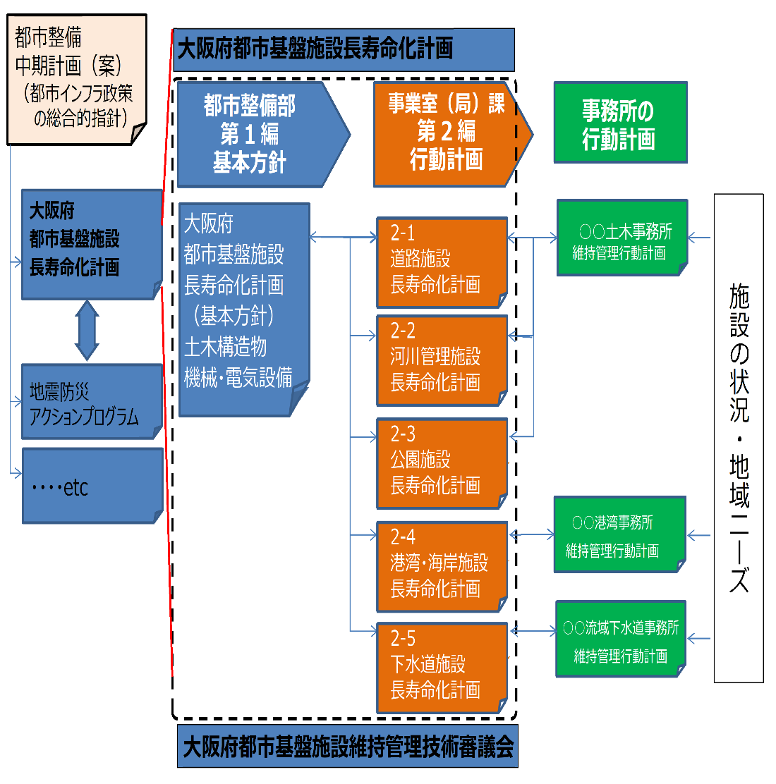
■行動計画の見直し （公園設備）
資料２－④ー５
計画の構成
設備関連
（見直し）
112

Slide 3
■行動計画 見直し（公園設備）
資料２－④ー５
№ | 項 目 | 細 目 | 見直しの内容
１ | 公園施設行動計画の構成 | ●構成 ●対象期間 ●参照すべき基準類
２ | 維持管理・更新の現状と課題 | ●施設の現状（本計画の対象施設） ●点検、維持管理の現状（整理と分析） ●公園施設における課題
３ | 戦略的維持管理の方針 | ●公園施設における維持管理方針
４ | 効率的・効果的な維持管理の推進 | ●維持管理業務のフロー、ロードマップ
 | １）点検、診断・評価の手法や体制等の充実 | ●点検業務（点検～診断・評価）の充実 ●点検業務のプロセス、選定 ●診断・評価基準 ●点検、診断・評価の質の向上・確保のための方策 ●データ蓄積・活用・管理の方策 | 点検結果の電子化と蓄積データの利用を明記
 | ２）施設特性に応じた維持管理手法の体系化 | ●維持管理手法の設定、具体的な取組 ●維持管理水準の設定 ●更新の考え方（目標寿命等） ●更新判定フロー、具体的な検討 | 目標寿命の考え方に設備項目を追加
 | ３）重点化指標・優先順位の考え方 | ●当該分野・施設における重点化指標・優先順位の考え方 ●リスクに着目した重点化の考え方、社会的影響度 ●重点化指標（優先順位の判断要素）
 | ４）日常的な維持管理の着実な実践 | ●パトロール計画の策定 ●維持管理作業計画の策定 ●府民協働の取組 ●データ蓄積・管理の取扱いルール | 維持管理データベースの活用を明確化
 | ５）維持管理を見通した新設工事上の工夫 | ●維持管理を踏まえた新設へのフィードバックのための方策
 | ６）新たな技術、材料、工法の活用と促進策 | ●新材料、技術、新工法の開発、促進策
 | ７）公園機能や公園施設に関する再整備の視点 | ●公園再整備の考え方
5 | 持続可能な維持管理の仕組みづくり | １）人材の育成と確保、技術力の向上と継承の方策 | デジタル技術の活用を追加
 |  | ２）現場や地域を重視した維持管理の具体的取組
 |  | ３）維持管理業務の改善と魅力向上のあり方
6 | 維持管理マネジメント | １）マネジメント体制
 |  | ●当該分野・施設におけるマネジメント体制 ●当該分野・施設における事業評価の方法
113

Slide 4
４.現計画の検証、課題抽出及び取組方針
資料２－④ー５
【第１回設備部会資料】 現計画における課題 《公園設備》
◆検証結果に基づく課題
NO. | 項 目 | 課 題 | 取組方針
⑪ | 設備の寿命の考え方 | 同じ設備分類内で、寿命が異なるものが存在するが、類似設備の年数設定を参考に管理をしているものがある。 | 設備分類を細分化、追加することで、より適切な目標寿命の設定を行うなど、更に効率的・効果的な維持管理を目指す。
⑭ | データの蓄積管理 | ・指定管理者のデータは蓄積されているが、維 持管理DBへの登録が十分に出来ていない。 ・点検データの活用が十分にできていない。 | ・点検記録データを維持管理DBに登録し、データ の共有を図る。 ・データ蓄積による傾向管理などに利用し、 充実 を図る。
⑰ | 人材育成と確保、技術力の向上と継承 | 職員が減少し、個人が担う業務量が増えることが懸念され、技術の継承に必要な時間が十分に確保できない。 | 職員の減少に対する個人にかかる業務負荷の軽減（時間の確保）と技術水準（技術力）の維持を主目的としつつ、非常時の府民への安全確保（防災上）も目的に、デジタル技術を活用していく。
関連P115、P116
関連P117、P118、P119
関連P120、P121

Slide 5
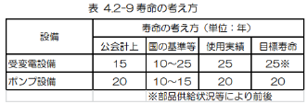
４.現計画の検証、課題抽出及び取組方針
資料２－④ー５
【第１回設備部会資料】 ⑪設備の寿命の考え方《公園設備》
【現計画の記載内容】
施設・設備の劣化・損傷状況は、利用環境等の影響を受けるため、その寿命を一律に定め ることは困難であるが、更新の検討を行うための一つの目安として、国の基準における耐用 年数、使用実績に基づく耐用年数などがある。また、設備（機械等）や遊具などでは、製造 メーカー推奨の交換時期（工学的寿命）が示されている場合もあるので、これらも検討の際 の参考となる。公園関連設備の寿命について、国の基準や過去からの使用実績等などから、 目標寿命を設定し、表４.２－9 に示す。
【検証】
Ａ：実施状況 〇
Ｂ：実施評価 △
Ｃ：将 来（10年後の運用） △
【課題】
・同じ設備分類内で、寿命が異なるものが存在す
るが、類似設備の年数設定を参考に管理をして
いるものがある。
【取組方針】
・設備分類を細分化、追加することで、より適切
な目標寿命の設定を行うなど、更に効率的・効
果的な維持管理を目指す。
115

Slide 6
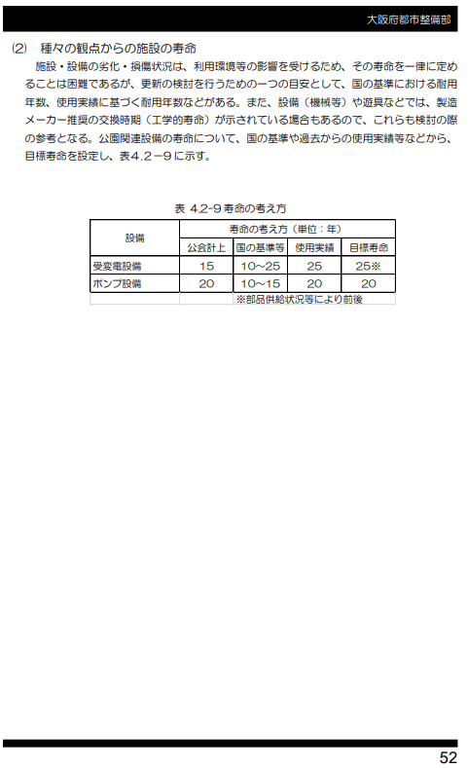
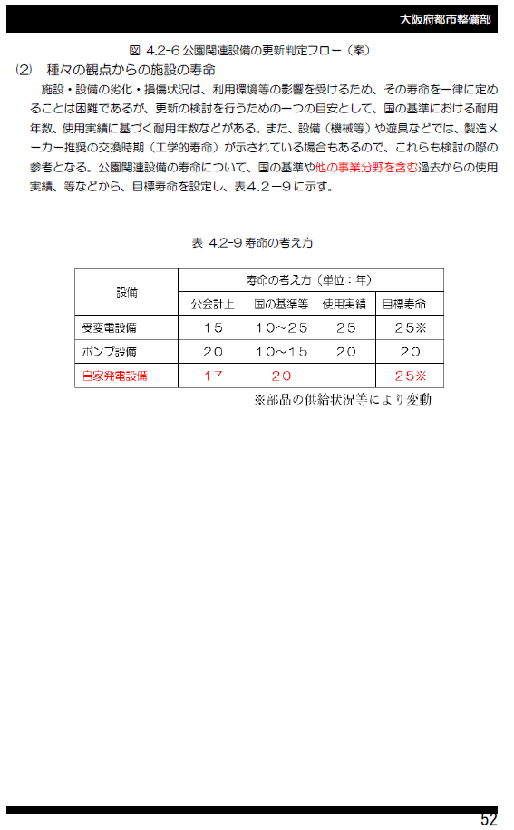
■ 行動計画見直し 新・旧対比表（公園設備）
資料２－④ー５
（現計画）​ | （次期計画）
４．効率的・効果的な維持管理の推進 ２）施設特性に応じた維持管理手法の体系化
関連P114
116

Slide 7
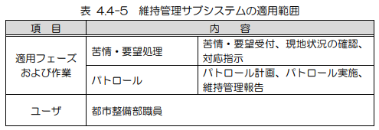
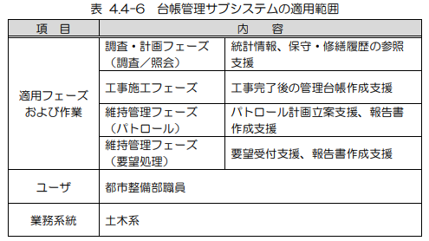
４.現計画の検証、課題抽出及び取組方針
資料２－④ー５
【第１回設備部会資料】 ⑭データの蓄積管理《公園設備》
【現計画の記載内容】
日常的な維持管理のパトロールや苦情・要望、維持管理・修繕作業等データの蓄積・管理 は、以下の「大阪府建設 CALS システム」に職員が登録し、一元管理している。 「大阪府建設 CALS システム」は複数のサブシステムから成り、維持管理業務においては、 下記に示す２つのサブシステムを主に利用している。
1) 維持管理サブシステム 維持管理サブシステムは、GIS
を活用し、点検・パトロール、苦情・要望管理、点
検・ 補修履歴管理等、公共事業ライフサイクルにおけ
る維持管理に関する情報管理や業務支援 を行うもので
ある。 維持管理サブシステムの適用範囲を下表に示す。
2) 台帳管理サブシステム 台帳管理サブシステムは、公共
事業ライフサイクルにおける業務全般に関する情報
（文 書・データ等）の台帳管理を実現するものである。
台帳管理サブシステムの適用範囲を下表に示す。
【検証】
Ａ：実施状況 △
Ｂ：実施評価 〇
Ｃ：将 来（10年後の運用） △
【課題】
・指定管理者のデータは蓄積されているが、維持管理
DBへの登録が十分に出来ていない。
・点検データの活用が十分にできていない。
【取組方針】
・点検記録データを維持管理DBに登録し、データの共
有を図る。
・データ蓄積による傾向管理などに利用し、充実
を図る。
117

Slide 8
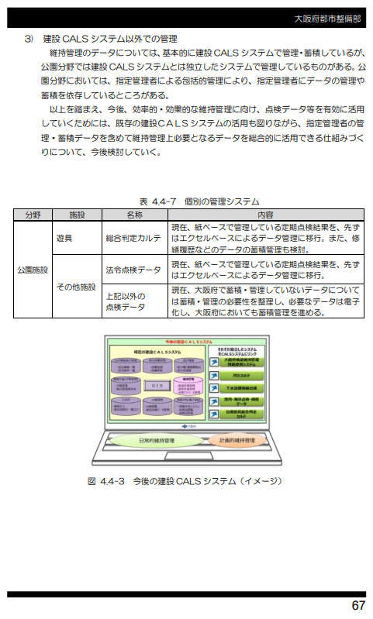
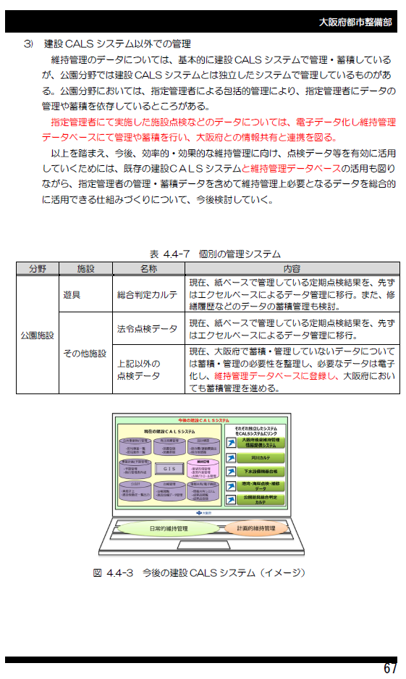
■ 行動計画見直し 新・旧対比表（公園設備）
資料２－④ー５
（現計画）​ | （次期計画）
４．効率的・効果的な維持管理の推進 ４）日常的な維持管理の着実な実践
維持管理データベースのイメージ
118

Slide 9
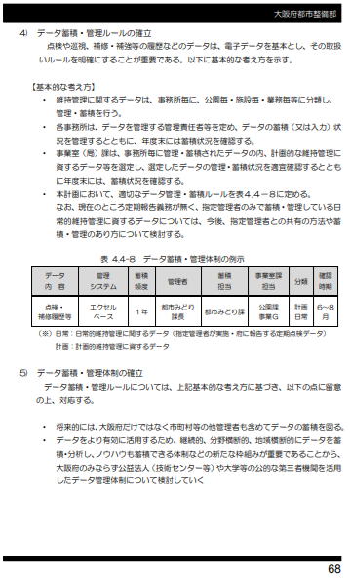
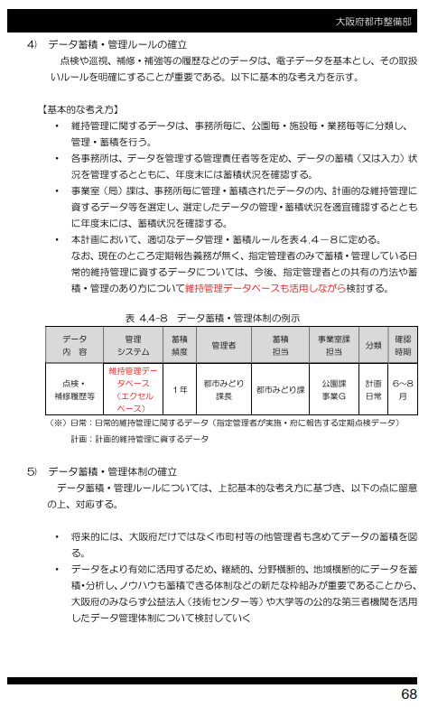
■ 行動計画見直し 新・旧対比表（公園設備）
資料２－④ー５
（現計画）​ | （次期計画）
４．効率的・効果的な維持管理の推進 ４）日常的な維持管理の着実な実践
関連P114
119

Slide 10
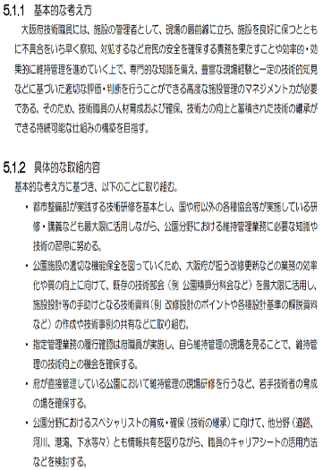
４.現計画の検証、課題抽出及び取組方針
資料２－④ー５
【第１回設備部会資料】 ⑰人材育成と確保、技術力の向上と継承《公園設備》
【現計画の記載内容】
【検証】
Ａ：実施状況 〇
Ｂ：実施評価 〇
Ｃ：将 来（10年後の運用） △
【課題】
・職員が減少し、個人が担う業務量が増えること
が懸念され、技術の継承に必要な時間が十分に
確保できない。
【取組方針】
・職員の減少に対する個人にかかる業務負荷の軽減（時間の確保）と技術水準（技術力）の維持を主目
的としつつ、非常時の府民への安全確保（防災上）も
目的に、デジタル技術を活用していく。
120

Slide 11
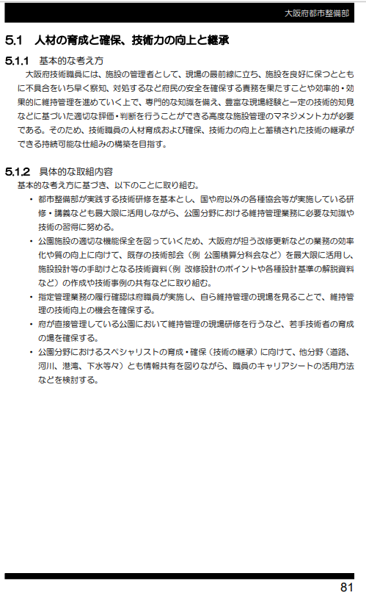
■ 行動計画見直し 新・旧対比表（公園設備）
資料２－④ー５
（現計画）​ | （次期計画）
５．持続可能な維持管理の仕組みづくり １）人材の育成と確保、技術力の向上と継承の方策
・職員の減少に対する個人にかかる業務負荷の軽減（時間の確保）と技術水準（技
術力）の維持を両立するためにデジタル技術を活用する。
関連P114
121

